Slide 1
Uluslararası Birim Sistemi
SI (Systéme International de’Unités)

Slide 2
Birimler ve birim dönüştürme neden önemli?
- Günlük hayatta ve mesleki hayatımızda her zaman gerekli
- Yanlış kullanımı önemli hatalara sebep olabilir!!!
Küçük hata Büyük kayıp

Slide 3

Küçük hata Büyük kayıp
Örnek-1:
- Yıl: 1983
- Kanada’da havada yakıtı tükenen bir yolcu uçağın zorunlu inişi
- Sebep: birim dönüştürme hatası nedeniyle uçağa eksik yakıt ikmali (Litre/Pound)
(1 pound benzin = 0.32 L)
(benzinin younluu: 0.7kg/dm3)
- 61 yolcu ve 8 mürettebat
Kaynak: www.jimloy.com/math/metric.htm

Slide 4
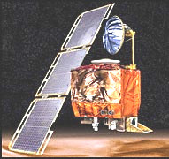
Küçük hata Büyük kayıp
Örnek-2:
- Yıl: 1999
- NASA Mars gözlem aracı uzayda kayboldu
Sebep: birim dönüştürme hatası
(Newton/s - Pound/s)
(1 Newton = 0.225 Pound)
- 125 milyon dolar maddi kayıp
Kaynak: www.washingtonpost.com/wp-srv/national/longterm/space/stories/orbiter100199.htm

Slide 5
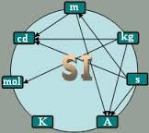
Giriş
Ölçmenin tanımı
Birim nedir?
Birim sistemleri
Uluslararası (SI) Birim Sistemi

Slide 6
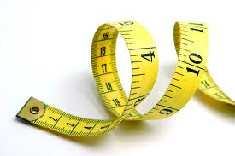
Ölçme
Değeri bilinmeyen bir büyüklüğün ‘birim’ olarak isimlendirilen ve özelliği bilinen başka bir büyüklük veya standartla kıyaslanarak değerlendirilmesi.
Birim: Ölçme işinde kullanılan standart

Slide 7

Birim Sistemleri
Farklı ülkelerde farklı birim sistemleri:
FPS (ingiliz) birim sistemi (Foot-Pound-Saniye)
CGS birim sistemi (Santimetre-Gram-Saniye)
MKS birim sistemi (Metre-Kilogram-Saniye)
Sorun: Farklı ülkelerdeki bilimsel bulguların anlaşılmasında zorluk

Slide 8
Uluslararası Birim Sistemi
Uluslararası Birim Sistemi: 1960’lı yıllarda Paris’te bulunan Uluslararası Ölçü ve Ayarlar Bürosu tarafından geliştirildi.
Diğer isimleri:
Metrik sistem
Uluslararası metrik sistem
SI birim sistemi (Systéme International de’Unités)

Slide 9
Uluslararası Birim Sistemi
Birimler 3 başlık altında toplanır:
      a) Temel birimler
      b) Türetilmiş birimler
      c) Yardımcı (tamamlayıcı) birimler

Slide 10
Temel Birimler
Büyüklük | Gösteriliş | Birim
Kütle | m | kilogram (kg)
Uzunluk | L | metre (m)
Zaman | t | saniye (s)
Elektrik akımı | I , i | Amper (A)
Sıcaklık | T | Kelvin (K)
Madde miktarı | n | mol (mol)
Işık yoğunluğu | I | Kandela (cd)

Slide 11

Kütle ve Ağırlık
Sıklıkla karıştırılır ve yanlış kullanılır!
Kütle: cismin bünyesinde bulundurduğu madde miktarının fiziksel bir ölçüsüdür,
Ağırlık: cismin yerçekimi ivmesi etkisi ile aşağıya doru uyguladığı kuvvet (ağırlık=kuvvet)
Bir cismin kütlesi, cismi terazide tartarak bulunur. Ağırlığı ise hesaplanır: G=mg
SI birim sisteminde:
Kütle birimi: kg
Ağırlık birimi: bir kuvvet birimi olan Newton (N)

Slide 12
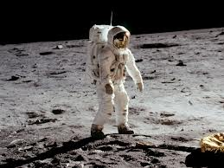
Kütle ve Ağırlık
Örnek: 10 kg kütleye sahip yerde duran bir cismin ağırlığı (yüzeye yaptığı bastırma kuvveti) yeryüzünde ve ay yüzeyinde ne kadardır?
Yerçekimi ivmesi:
g=9.81 m/s2 (dünya)
g=1.6 m/s2 (ay)

Slide 13
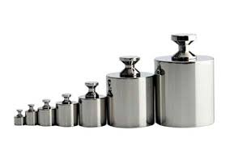
Kütle
Birimi: kilogram (kg)
Pound (libre, lb): İngiltere ve ABD’de kullanılır
1 lb=0.454 kg
Metrik Ton: 1000 kg (SI birim sistemi)
Ton = 2000 lb = 908 kg (ABD)
Ton = 2240 lb = 1017 kg (Ingiltere)

Slide 14
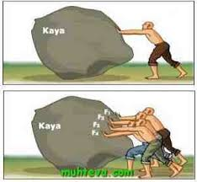
Kuvvet
Duran bir cismi harekete geçiren veya hareket halindeki bir cismin hareketini sınırlayan etki
Birimi: Newton (N)
1 N’luk bir kuvvet, durgun haldeki 1 kg’lık bir kütleye uygulandığında, o kütleye 1 m/s2’lik bir ivme kazandırabilen kuvvetin büyüklüğüdür.
Yani;
1 N = 1 kg . 1 m/s2
(1 N = 1 kg.m/s2 = 1 kg.m.s-2 )
1 N=105 dyne

Slide 15
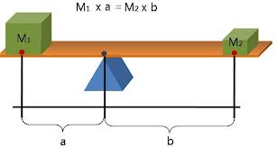
Moment (Tork)
Kuvvetin döndürme etkisi
Bir cismi bir eksen etrafında döndürme durumunda sadece kuvvetin büyüklüğü (F) değil aynı zamanda kuvvetin uygulandığı nokta ile döndürme ekseni arasındaki uzaklık yani kuvvet kolu uzunluğu (L) de önemlidir.
Örnek: kaldıraç
Moment = Kuvvet x Kuvvet kolu
M = F.L

Slide 16
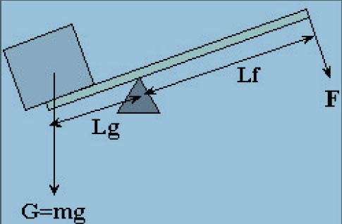

Moment (Tork)
Kaldıraç Eşitliği:
(GxLg)=(FxLf)

Slide 17
Moment (Tork)
Örnek-1: Cismin kütlesi 100 kg,
Lg=1 m, Lf=2 m ise;
cismi kaldırmak için uygulanması gereken kuvveti (F) hesaplayınız.
Örnek-2:
Lg=1 m ve Lf=4 m ise;
cismi kaldırmak için uygulanması gereken kuvvet (F) ne olur?
(Sonuç: Kuvvet kolu uzunluğu (L) 2 kat artınca, uygulanması gereken kuvvet (F) 2 kat azalır)

Slide 18
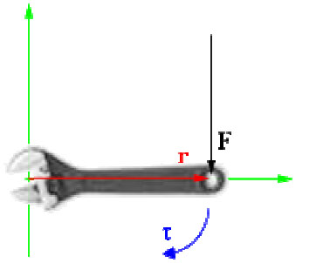
Moment (Tork)
Örnek: İngiliz anahtarı
Kol uzunluğu arttıkça daha az kuvvetle cıvata sıkılıp, gevşetilebilir.

Slide 19
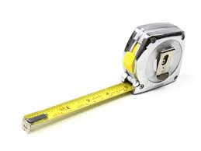
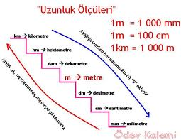
Uzunluk
Birimi: metre (m)
ABD ve ngiltere’de inch (in.), foot (ft.) ve mil(mile) yaygın olarak kullanılır:
1 in. = 2.54 cm = 25.4 mm
1 ft. = 30.48 cm

Slide 20
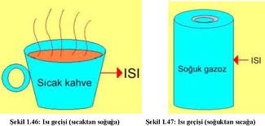
Sıcaklık ve Isı
Sıklıkla karıştırılan iki büyüklük
Örnek: Hava açık, ısı 25 ºC (yanlış ifade!!!)
Sebep-Sonuç: Isı-Sıcaklık
Sıcaklık: Bir maddenin ısıl durumunu (bünyesinde bulunan ısı enerjisi miktarını) belirten bir ifade (Birim: Kelvin)
Isı: Bir sistemden, daha düşük sıcaklığa sahip başka bir sisteme, sıcaklık farkı nedeniyle akan enerji (Birim: J)
(ısı, daima yüksek sıcaklıktan düşük sıcaklığa transfer olur)

Slide 21
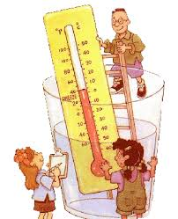
Sıcaklık Skalaları
Sıcaklık birimi SI birim sisteminde Kelvin (K)’dir
Ancak günlük hayatta Santigrad (ºC) birimi daha sık kullanılır.
Kelvin ve Santigrad arası dönüşüm:
(K) = (°C) + 273.15
(°C) = (K) - 273.15

Slide 22
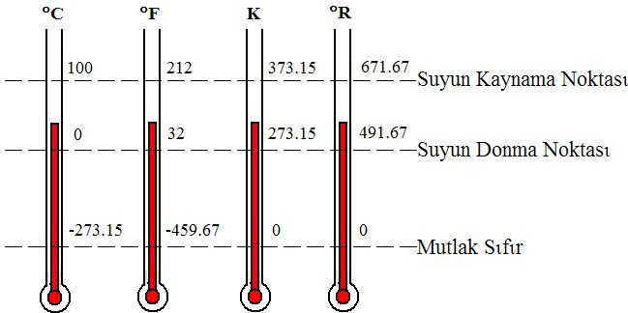
Sıcaklık Skalaları
Suyun donma ve kaynama noktası arası fark:
C ve K için: 100
F ve R için: 180

Slide 23
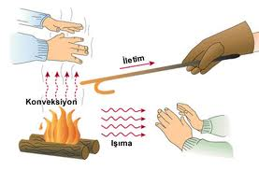
Isı
Isı birimi: SI birim sisteminde Joule (J)
SI Birim Sisteminde ısı, iş ve enerji için aynı birim (Joule) kullanılır
Sıklıkla kullanılan diğer önemli ısı birimleri de calori (cal) ve BTU
1 cal: 1 g suyun sıcaklığını 14.5°C’den 15.5°C’ye çıkarmak için gereken ısı miktarı
(1 cal = 4.187 J)
BTU: Ingiliz Isı Birimi (British Thermal Unit)
(1 BTU = 252 cal = 1055 J)

Slide 24
Türetilmiş Büyüklük ve Birimler
Genel olarak, değişik eşitliklerin kullanımı ile 7 temel büyüklükten elde edilen (türetilen) büyüklükler için kullanılır
Örneğin, birim zamanda alınan yol olarak tanımlanan hız, türetilmiş bir büyüklüktür ve iki temel büyüklük olan uzaklık (uzunluk, yol) ve zamanın kullanımından elde edilmiştir (m/s)
Uluslararası Birim Sistemi’nde hızın birimi m/s olup iki temel birim olan metre (m) ve saniye (s)’den türetilmiştir

Slide 25
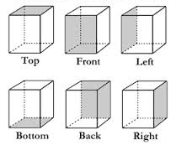
Alan
Alan birimi: m2
Özel isimlendirme:
100 m2 = 1 ar,
1000 m2 = 1 dekar (da) (dönüm)
10000 m2 = 1 hektar (ha)
1 ha = 10 da
ABD’de yaygın olan alan birimi: acre
1 acre = 4.05 da = 0.405 ha

Slide 26
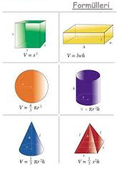
Hacim
Hacim birimi: m3
Sıvı hacimleri için Litre (L) ve m3 kullanılır.
1 L, 1 dm3’lük hacimdir (1 dm=10 cm)
1 L=1 dm3 (Litre hacim birimidir)
ABD ve İngiltere’de hacim birimi olarak
gallon (gal) kullanılır
1 gal = 3.785 L (ABD) = 4.55 L (İngiltere)
1 varil = 42 ABD galonu = 159 L

Slide 27
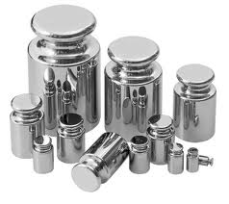
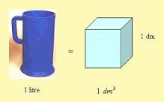
Kilogram ve Litre
Sıklıkla karıştırılan iki birim!
Kg kütle birimi, Litre hacim birimi (1 L=1 dm3)
Suyun yoğunluğu normal koşullarda 1 g/cm3 . Buna göre, 1 L su, normal koşullarda 1 kg kütleye sahiptir.
Ancak yoğunluğu 1 g/cm3 değerinden farklı olan maddeler için bu kıyas
(1 L = 1 kg) doğru olmaz.
Örneğin yoğunluğu 0.8 g/cm3 olan zeytinyağının 1 L’si 800 g veya 0.8 kg’dır

Slide 28

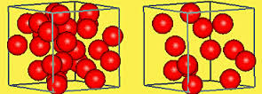
Özgül Kütle/Ağırlık/Hacim
Özgül kütle (yoğunluk): birim hacmin (1 m3) sahip olduğu kütle. Birimi, kg/m3.
4 ºC’deki suyun yoğunluğu 1000 kg/m3 veya 1 kg/dm3.

Slide 29

ve Enerji
Enerji, bir sistemin iş yapabilme yeteneğidir
Enerji, yapılan iş olarak da tanımlanır , enerji ve ısı için aynı birim
(Joule, J)
1 Joule: bir cismin 1 N’luk kuvvet uygulanarak kendi doğrultusunda 1 m yol alması ile yapılan iş miktarı
(J=N·m)
uygulanan kuvvet ile cismin aldığı yolun çarpımı ile hesaplanır
J = N·m = (kg·m/s2)·m = kg·m2/s2.m = kg·m·s-2

Slide 30
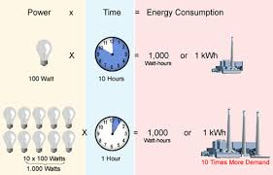
ve Enerji
Diğer bir iş/enerji birimi: kW-h
1 kW-h: gücü 1 kW olan bir makinanın 1 saatlik sürede tükettiği enerji veya yaptığı iş;
1 kW-h = 1000 W·h = 1000 (J/s)·3600 s =3600000 J= 3.6 MJ
1 W güce sahip bir makina 1 s çalıma ile 1 J değerinde enerji tüketir
1 J = 1W·s (1 W = 1 J/s)

Slide 31

Güç
Güç: birim zamanda yapılan iş, birimi Watt (W)
1 W, 1 saniyede 1 J’lük iş sağlayan güç miktarı
1 kW gücündeki bir makine, 1 saniyede 1000 J’lük iş sağlayabilir.
Güç = İş / Zaman = (Kuvvet×Yol) = (Kuvvet × Yol) / Zaman
= Kuvvet × Hız
W = J/s = (N·m)/s = (kg·m/s2)·m/s
= kg·m2/s3 = kg·m2·s-3
Diğer bir güç birimi: Beygir Gücü (BG)
1 BG = 735.5 W 0.736 kW

Slide 32
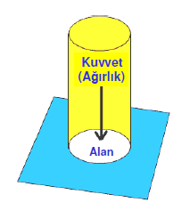
Basınç
Basınç: birim alana etkiyen kuvvet
Basınç: Kuvvet/Alan veya Ağırlık/Alan
Birimi Pascal (Pa=N/m2)
1 Pa: 1 m2’lik düz bir yüzey üzerinde 1 N’luk bir kuvvet meydana getiren baskı etkisi
Pa, uygulamada karşılaşılan basınçlara kıyasla küçük bir birimdir (katları kPa, MPa)
Diğer bir basınç birimi: bar
1 bar = 105 Pa = 105 N/m2

Slide 33
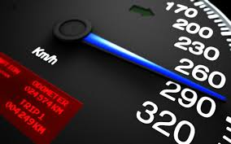
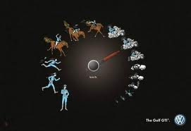
Hız
Birim zamanda alınan yol
‘V’ veya ‘v’ ile gösterilir, Birimi m/s
km/h birimi de sıklıkla kullanılır
m/s ve km/h arası birim dönüşümü önemli:
Örnek: 10 km/h= 2.78 m/s
1 m/s=3.6 km/h

Slide 34
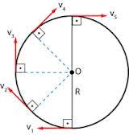
Dairesel Harekette Hız
Dairesel harekette, hız, açısal hız olarak adlandırılır, ‘ω’ ile gösterilir, birimi rad/s
Birim zamandaki (1 saniye veya 1 dakika) devir sayısı olarak da kullanılır
Makinalarda bulunan millerin dönme hızı genellikle birim zamandaki devir sayısı olarak ifade edilir
Dakikadaki devir sayısı için; d/d veya rpm (revolution per minute) kullanılır

Slide 35
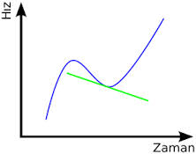
İvme
Hızın birim zamandaki (1 s) değişimi
‘a’ ile gösterilir
Birimi (m/s)/s = m/s2
Artan hızlarda pozitif, azalan hızlarda negatif
Yerçekimi ivmesi ‘g’ ile gösterilir (9.81 m/s2)
Dairesel harekette ivme, açısal ivme olarak
adlandırılır, ‘’ ile gösterilir, birimi rad/s2

Slide 36
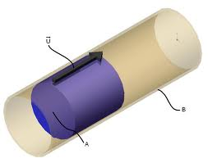
Debi
Bir boru veya kanaldan birim zamanda akan akışkan miktarı
‘Q’ ile gösterilir, birimi m3/s
L/s birimi de sıklıkla kullanılır

Slide 37
Debi
Kapalı bir boru sisteminden akan akışkanın debisi, akışkanın akış hızı ile borunun kesit alanının (tam dolu akışta) çarpımına eşittir.
Q = A . V
(m3/s) = (m2).(m/s)
Örnek: İç çapı 20 cm olan bir borudan, tam dolu akış durumunda, 1 m/s hızla akan suyun debisi ne olur?
(0.0314 m3/s, 31.4 L/s)

Slide 38
Yardımcı Büyüklük ve Birimler
Temel ve türetilmiş birimlerin haricindeki birimler
Örnek: Açı, Elektrik gerilimi, Kapasitans, vb.

Slide 39
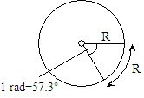
Açı
Açı birimi: radyan (SI birim sistemi)
Derece (º)’de sıklıkla kullanılır
1 radyanlık açı: bir dairenin çevresinde yarıçap (R) uzunluğunda yaya karşılık gelen merkez açı

Slide 40
Açı
Bir tam çember 2π (6.28) radyanlık açıya (360º) sahiptir
1 radyan (3.14 rad), bir çemberde, çemberin yarısını gören merkez açıdır (180º)
2 radyan = 360º
2×3.14 radyan = 6.28 radyan = 360º
radyan = 180º (3.14 radyan = 180º)
1 radyan = 180º/ = 180º/3.14 = 57.3º
1 radyan=57.3º

Slide 41
Birim Dönüştürme
Mühendislik problemlerinin çözümünde çok önemlidir
Genellikle soruda verilen büyüklükler farklı birimlerde olabilmekte, bu da birim dönüştürmeyi zorunlu kılmaktadır
Birim dönüştürürken dönüşüm katsayısını ve birimini yazmak hata yapma riskini azaltır.
Örnek: 10 km/h’lik hız değerini m/s birimine dönüştürelim:
10 km/h×(1000 m/1 km)×(1 h/3600 s)=2.78 m/s

Slide 42
Birim Dönüştürme
Örnekte birim dönüşüm katsayıları
[×(1000 m/1 km) ve ×(1 h/3600 s)] birimleriyle birlikte yazılmış ve verilen değer ile çarpılarak istenmeyen birimler (km ve h) sadeleştirilmiş ve istenen birimler (m ve s) elde edilmiştir
Bu yolun izlenmesi sayısal soruların çözümünde hata yapma riskini azaltır

Slide 43
Büyültme Çarpanları
Çarpan | Adlandırma | Ön Ek
1012 | Tera | T
109 | Giga | G
106 | Mega | M
103 | Kilo | k
102 | Hekto | h
10 | Deka | da
Örnek: 3600000 J = 3600 kJ = 3.6 MJ

Slide 44
Küçültme Çarpanları
Çarpan | Adlandırma | Ön Ek
10-12 | pico | p
10-9 | nano | n
10-6 | micro | μ
10-3 | mili | m
10-2 | santi | c
10-1 | desi | d
Örnek: 0.0007 m = 0.7 mm = 700 m

Slide 45
Yunan Alfabesi
Sembol Adı | Sembol Gösteriliş
Alfa | α
Beta | β
Gama | γ
Delta | ∆
Epsilon | Ɛ
Eta | η
Teta | θ
Sembol Adı | Sembol Gösteriliş
Mü | μ
Nü | ν
Pi | π
Ro | ρ
Sigma | σ
To | τ
Omega | Ω, ω

Slide 46
Sayısal Problem Çözme Tekniği
Mühendislikte sayısal problemlerin çözümünde belirli kurallar dikkate alınarak çözüm yapıldığında hata yapma olasılığı önemli düzeyde azaltılabilir. Bu kurallar:
a) Modelleme ve şekil çizimi
b) Fiziksel kurallar ve matematiksel eşitliğin belirlenmesi
c) Birim dönüştürme ve eşitliğin çözümü
d) Sonucun yorumlanması ve ifade edilmesi

Slide 47
Sayısal Problem Çözmede Hatalar
1) Birim dönüştürme hataları
2) Birim dönüştürme yapılmadan verilerin kullanılması
3) Matematiksel işlem hataları
4) Soruda verilen tüm verilerin kullanılmaya çalışılması
5) Sonucun biriminin belirtilmemesi
6) Sonucun yorumlanmaması

Slide 48
Alıştırma
1. Saniyede 2000 J’luk iş yapan bir makinanın gücü kaç kW’tır?
(2 kW)

Slide 49
Alıştırma
2. Bir elektrik motoru 2 saatlik çalıma sonunda 7.2 MJ enerji tüketmektedir. Motorun gücü kaç kW’tır?
(1 kW)

Slide 50
Alıştırma
3. Yerde duran ve 100 kg kütleye sahip olan bir cismin yere uyguladığı kuvvet kaç N’dur
(g=9.81 m/s2)?
(981 N)

Slide 51
Alıştırma
4. Bir cismi 0.2 m/s2 ivme ile hareket ettirebilmek için 10 N kuvvet gerekli ise, cismin kütlesi kaç kg’dır?
(50 kg)

Slide 52
Alıştırma
5. Bir cisim dijital bir terazide tartılıyor ve 220 g değeri okunuyor. Cismin kütlesi ve ağırlığını SI birimlerinde hesaplayınız (g=9.81 m/s2)
(m=0.22 kg; 2.158 N)

Slide 53
Alıştırma
6. Yerde duran ve zemine 12 N’luk bir kuvvet uygulayan cismin kütlesini hesaplayınız
(g=9.81 m/s2)
(1.22 kg)

Slide 54
Alıştırma
7. Eni 300 m ve boyu 900 m olan dikdörtgen ekilli bir tarlanın alanı kaç ha’dır?
(27 ha)

Slide 55
Alıştırma
8. Bir kenarı 400 m olan kare ekilli bir tarlanın alanı kaç ha’dır?
(16 ha)

Slide 56
Alıştırma
9. Bir çemberde çevrenin dörtte birini gören merkez açı kaç derece ve kaç radyandır?
(90º; 1.57 rad)

Slide 57
Alıştırma
10. Bir çemberde çevrenin sekizde birini gören merkez açı kaç derece ve kaç radyandır?
(45º; 0.785 rad)

Slide 58
Alıştırma
11. İç çapı 100 mm olan bir borudan 2 m/s ortalama hızla su taşınmaktadır. Suyun borudan tam dolu akması durumunda 1 saat süre ile elde edilebilecek toplam su miktarını (m3) hesaplayınız?
(56.5 m3)

Slide 59
Alıştırma
12. Bir pompaj tesisinde suyun boru içindeki ortalama akı hızı 1.5 m/s ve dakikada gereksinim duyulan su miktarı 1200 L ise, kullanılması gereken boru çapını hesaplayınız.
(D=130 mm)

Slide 60
Alıştırma
12 km/h = ……....…. m/s
2.5 ha = …….……. m2
4 in. = ……….…. cm
27 °C = …….……. K
2.2 kW = …………. BG
30º = ………….... rad
7 da = ……..……. ha

Slide 61
Alıştırma
230 mm = …..…….. m
95 g = ……….… kg
3.14 rad = ……….. º
2200 W-h = …………. MJ
0.000005 m = ……… μm
6000 BTU/h = ………cal/h = …….. MJ/h
10 L = ……….. kg (4 °C’de su için)
20 L = ……….. kg (zeytinyağı, 0.8 g/cm3)

